Slide 1
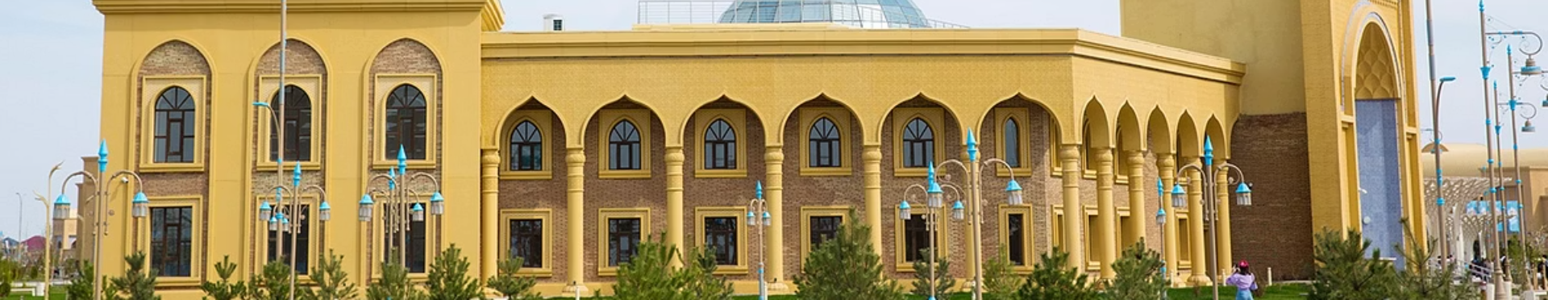
Turizm alanında insan kaynağı yetiştirmede uluslararası iş birliği ve deneyimin rolü.
Nitelikli turizm uzmanlarını yetiştirmek için uluslararası deneyim ve iş birliğinin önemi.

Slide 2




Turizm sektörünün önemi
Küresel ekonomi
Nitelikli insan kaynağı
Turizm – hızla gelişen bir sektör
Sektörün gelişimindeki başlıca faktör
Uluslararası iş birliği
Deneyim paylaşımı kaliteyi artırır

Slide 3
Dual eğitim sistemi
Dual eğitim
Uluslararası deneyim
Teori ve pratiğin birlikte öğrenilmesi
Kültürel ortama uyum sağlama
Оқу орындары мен кәсіпорындар арасындағы келісім
Küresel standartları öğrenme
Yabancı iş kültürüyle tanışma

Slide 4



Uluslararası Turizm ve Otelcilik Üniversitesi
Cumhurbaşkanının talimatıyla kuruldu
Turizm hizmetlerinin kalitesini artırma amacıyla
Eğitim alanları
6В111 – Hizmet sektörü
6В014 – Alan öğretmenlerinin yetiştirilmesi
7М111 – Hizmet sektörü (yüksek lisans)

Slide 5
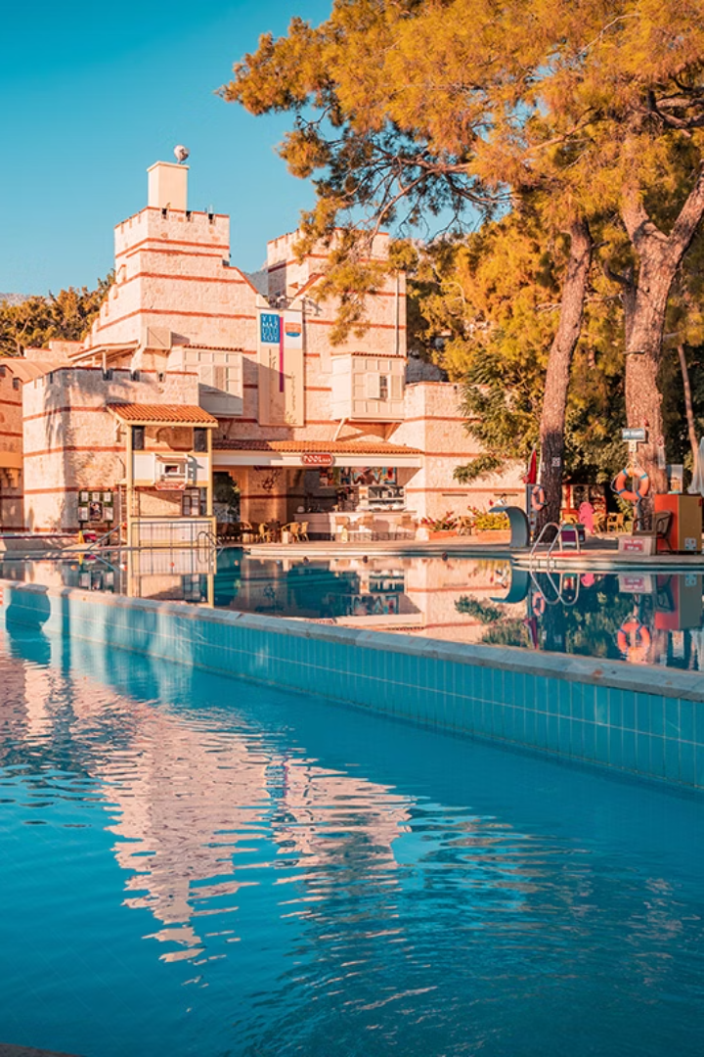
Kemer Holiday Club – eşsiz bir deneyim
Eşsiz otel kompleksi
Doğal çevre
Akdeniz kıyısında, dağ eteklerinde, iğne yapraklı ormanların ortasında
42.799 m2 alana yayılmış Anadolu tarzında inşa edilmiş doğayla uyumlu mimari
Sertifikalar:
ISO 9001:2008 (Kalite yönetimi)
ISO 22000: 2005 (gıda güvenliği)
"Blue Flag" - deniz suyunun saflığı
"Green Star" ve "White Star" çevre standartlarıdır

Slide 6








Dual eğitim - eğitim ve endüstriyel uygulamaları birleştiren personel eğitim sistemidir
Öğrenciler üniversitede teori, belirli bir işletmede pratik öğrenirler
Eğitim kurumu ile işletme arasında eşit ortaklık
İş yeri ve tazminat değerlendiriliyor
Eğitim kurumu, işletme ve öğrenci olmak üzere üç tarafın eşit sorumluluğu

Slide 7
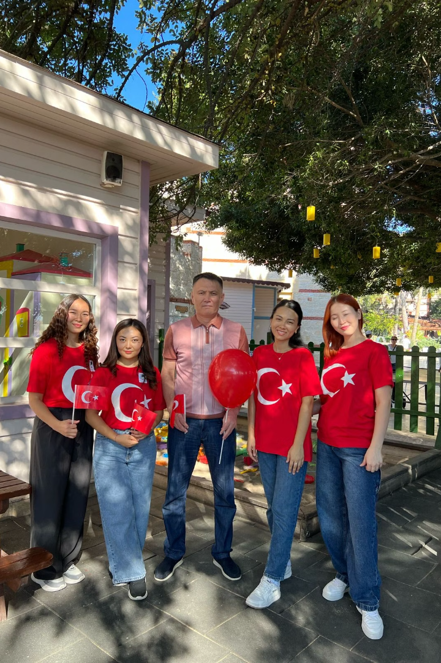



Kemer Holiday Club tecrübesi
Reception
Konakları karşılama
F&B
Beslenme departmanında servis
Animasyon
Doğrudan müşteriyle çalışmak
Kemer'de 25'ten fazla öğrenci katıldı

Slide 8
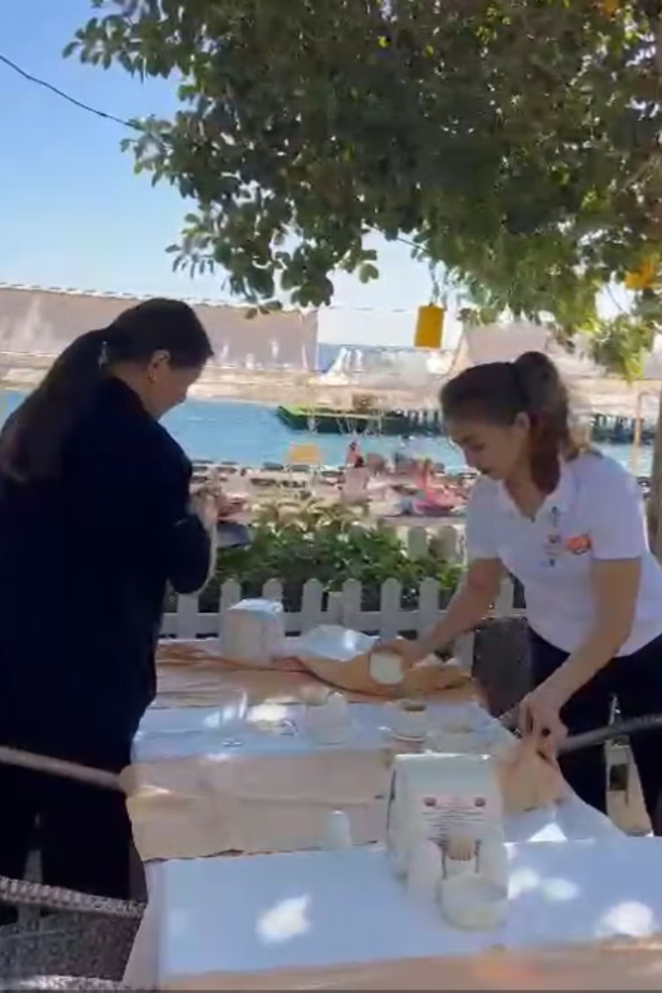



Kazanılan deneyim
Ekip çalışması
Hizmet kalitesi
Profesyonel iletişim
Hizmet seviyesinin iyileştirilmesi
Turistlerle iyi geçinmek
Ekipte çalışma becerileri

Slide 9
Öğrencilerden deneyim hakkında geri bildirim
"Kemer Tatil Kulübü'ndeki deneyim benim için büyük bir okuldu."
"Başka bir ülkede çalışmak yeni bir bakış açısı ve güven verdi."
"Uluslararası standartlarla çalışmayı öğrendik."

Slide 10



Gelecek Planları
Yeni ortaklıklar
Diğer devletlerle benzer projeler
Hacim artışı
Dual öğrenme alanının genişletilmesi
Uluslararası ağlar
Profesyonel bağları güçlendirmek
Uluslararası deneyim, turizm profesyonelleri için vazgeçilmez bir fırsattır

